Slide 1
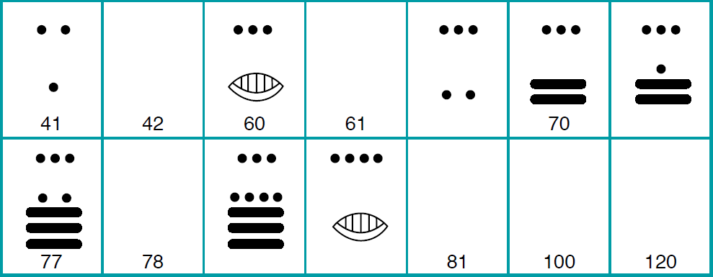
Escriban en sus cuadernos el 11, el 16, el 30 y el 35
Observen cómo escribían los mayas algunos números y completa la tabla

Slide 2
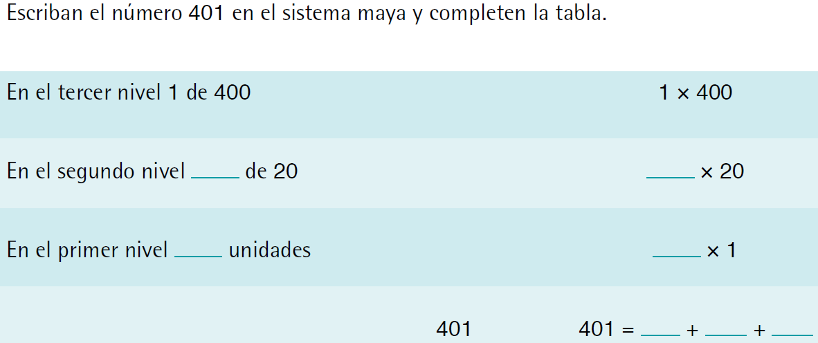

Slide 3
